Slide 1
メディア基礎演習
3DCGコンテンツの基礎
第3回授業：カメラワークの基礎

Slide 2
授業について（全6回）
授業スケジュール
第1回 3DCGの基礎知識
第2回 3DCGアニメーションの基礎知識
第3回 3DCGアニメーション制作の基礎知識
以下、グループワーク
第4回 絵コンテ・コンセプトシートの作成
第5回 最終課題制作
第6回 発表

Slide 3
出席・遅刻について
出席・遅刻
遅刻3回で欠席1回として扱う（授業開始から30分迄）
エスケープは欠席として扱う
無断欠席が1回でもあったらその時点で不可
遅刻した場合は、自己申告すること
欠席は必ず報告すること
連絡先
yasumoto@media.teu.ac.jp

Slide 4
第3回授業内容
カメラアングルの基礎知識
カメラオペレーションの基礎知識
モーションとカメラワークの基礎知識
演習
カメラワークをつけたモーションの作成

Slide 5
前回の補足
高さ（Y軸）の移動は重力の影響を考慮する
SPHだけだと滑らかになってしまう。POWやREVも使用して放物線を描くようにする
モーションデータはキャラクタごとに保存 battle_BoyandBearはありえない
動きにメリハリをつける。静止フレームを利用

Slide 6
カメラ
現実世界の場合
自分の視点によって、何が見えるかが決まる
実写映像の場合
撮影装置(カメラ)の位置、向き、レンズによって何が映るかが決まる
CGの場合
実写映像と同じく、視点の位置、向き、ズーム倍率、視野角などによって何が見えるかが決まる

Slide 7
カメラの持つ情報
どこに居るか
カメラ位置(視点位置)
どこを見ているか
何を見ているか、で表す方法(注視点・注目点)
どっちを向いているか、で表す方法(カメラ方向)
(どこが上か)
ズームをどの程度にするか
どのくらいの倍率で表示するか(ズーム倍率)
どのくらいの範囲を画面に収めるか(視野角)
アイリス、フォーカス、被写界深度

Slide 8
実写カメラとCGカメラの違い
位置や方向の制御に関してはほぼ同じ
カメラワークの用語も共通するものが多い
ズームや視野角など、レンズに関する表現は省略されたり、再現が困難であったりする
ズームの代わりにカメラそのものを近づける
全てにピントがあっている(パンフォーカス)
レンズ歪み
露出

Slide 9
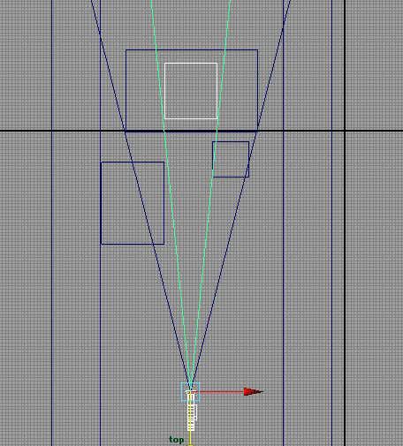
ズーム
レンズの画角・倍率を 変える
あまり使用しない

Slide 10
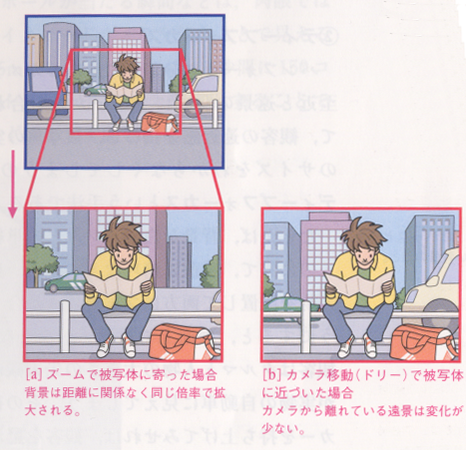
ズームとカメラを近づけた場合の違い
ズームの場合
背景は距離に関係なく、同じ倍率で拡大される
カメラを近づけた場合
遠くにあるものの大きさはあまり変化せず、近くにあるものだけが大きく写って見える

Slide 11
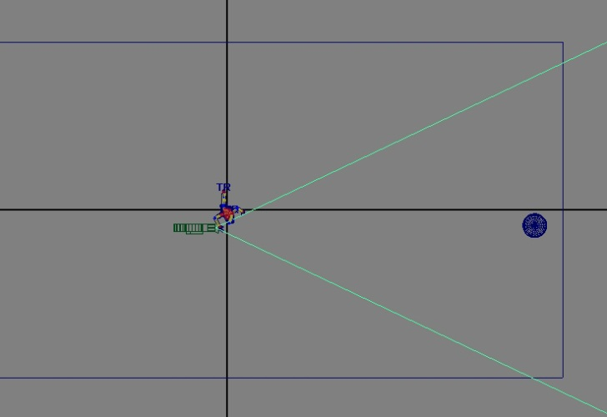
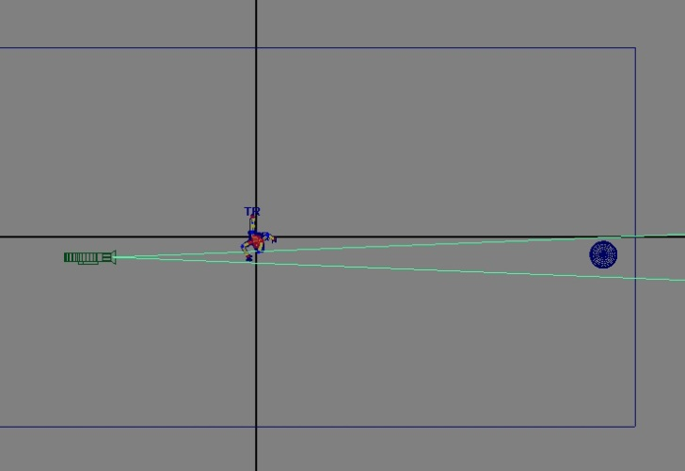
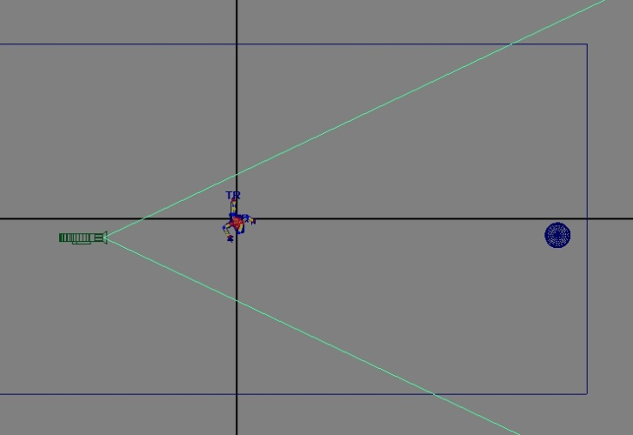
ズームとカメラを近づけた場合の違い
見えているものが異なる
ズーム
ドリー

Slide 12
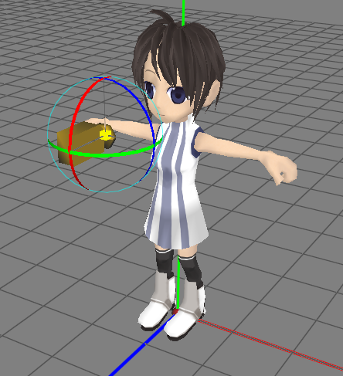
ズームをドリーで代用
リアルタイム3DCGでも不可能ではないが、 結構面倒くさい
FK Performerではズームは表現されていない
カメラを近づけたり 遠ざけたりして表現する
カメラオペレーション用語で「ドリー」という(ドリーの詳細は後述)

Slide 13
カメラワーク
カメラをどの様に動かすか？という技術
動かす意図、意味が必要
水平＋めだか
本授業(CG)におけるカメラワーク
カメラの位置と向きを制御することで、 効果的な演出を目指す
ある時点での位置と姿勢を決める
その位置と姿勢に何フレームかけて到達するか設定する
モデルに対するモーションの付け方と全く同じ

Slide 14
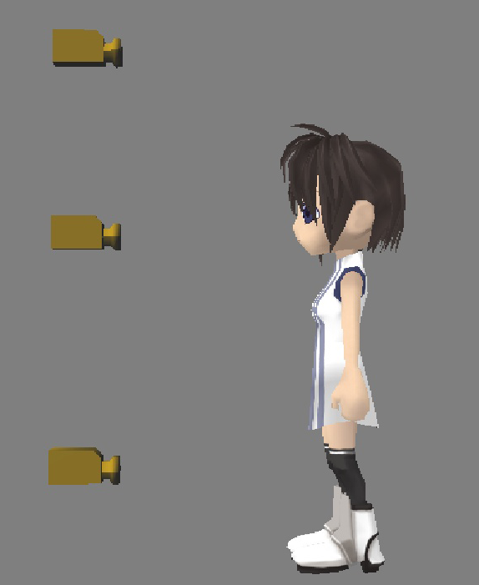
カメラポジション
ハイポジション
広がり、人垣越し
ロングショット
めだか
目の高さ
基本
ローポジション
特殊な視点
子供などの視点

Slide 15
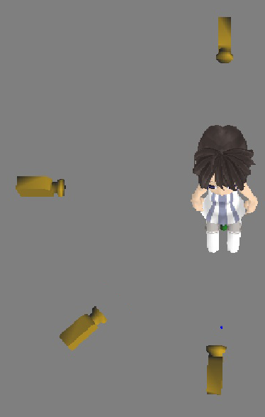
カメラポジション
前方
訴え、強さ、単調
後方
拒絶、別れ、終わり
横
やや立体感、やや無関心
斜め
立体感

Slide 16
カメラアングル
ローアングル
アオリ
威圧感、強さ、迫力
水平
基本、安易
ハイアングル
俯瞰
状況説明的な表現
弱さ、卑小、哀れ
左：ローアングル
中央：アイレベル
右：ハイアングル

Slide 17
ショットのサイズ
基本は
ロングショット
ミディアムショット
アップショット
の3種類で構成
特に人物描写においては更に細かく分類する
現場によって呼び方が異なる
基本的な方針として
心情や会話などの内面的描写は近寄って映す
仕草やアクションなどの外面的描写は引いて映す

Slide 18
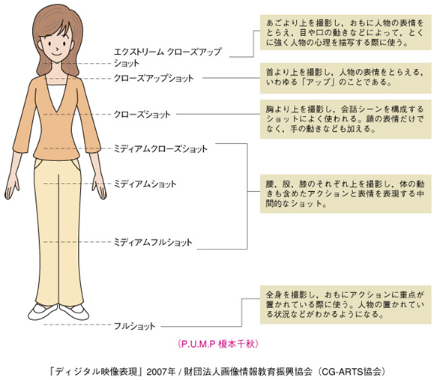
サイズによるショットの種類の例
カメラアングル３＊
ショットサイズ7
＝
21パターン

Slide 19
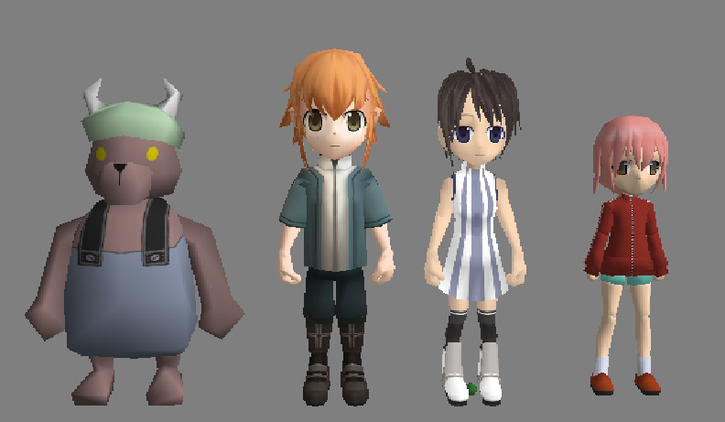
人数によるショットの種類
グループショット
3もしくは4人以上
(フォーショット)
スリーショット
ツーショット
ワンショット

Slide 20
カメラワークの効果
キャラクターを強そうに見せるには？
かっこいいポーズを取らせて下から煽る
キャラクターの心情を描くには？
顔をクローズアップする
同じ表情でも、上から見せるのと下から見せるので印象が異なることを確認しよう
キャラクターの状態を把握させるためには？
引いた位置から見せる
これもアングルによって印象が異なる

Slide 21
編集
カット割り
ショットから必要な部分を取り出しカットをつなぐ
混乱させない
無駄なエフェクトを使わない
構図の方向
クロスするように変化させる
連続性
位置、動き、視点、色調
音
セーフ表示
カットの長さ

Slide 22
カット割り
フェードイン・フェードアウト
フォーカスイン・フォーカスアウト
フレームイン・フレームアウト
主観ショット
ピン送り
ナメ・越し
リアクション
逆打ち
トランジション
ずり上げ・ずり下げ

Slide 23
イマジナリーライン
シーン内で会話をしている、 2人の人物を通るライン
180度ルール、会話線などとも呼ぶ
左右の位置関係が入れ替わるようなショットを繋ぐと違和感が生じる
現実の撮影では機材が見えてしまうため困難
CGにおいては無視してしまいがちだが、原則として守るべきルール

Slide 24
演習１
右の図のような状態を作って会話シーンを再現するためにいくつかのカメラを配置
つなぎ方によっては違和感を感じる（イマジナリーラインを超える）ことを実感

Slide 25
CGにおけるカメラワークの注意点
CGではカメラを自由に配置可能
物理的な制約を受けない、そのため、闇雲に好き勝手な配置をし、不自然で分かりづらい映像になりがち
実写の撮影技法に学ぶ必要がある
リアルタイム3DCGにおける制約
レンズワークの再現は困難なため、 擬似的な表現を工夫

Slide 26
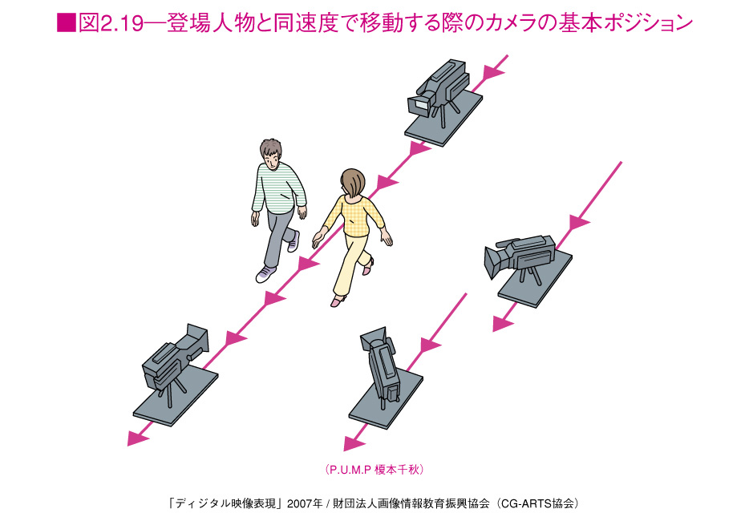
カメラオペレーション用語
CGにおいても、実写カメラと同様の用語で、カメラ操作を指示することが多い
今後の演習においても頻繁に使用

Slide 27
カメラオペレーション用語
フィックス
基本
パン
(ティルト)
ドリー
トラック
クレーン

Slide 28
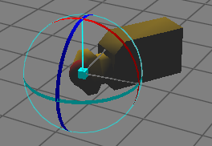
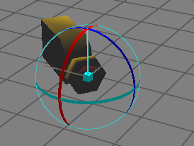
パン
カメラの位置は変えずに、首を横に振って視点を動かす
広々とした風景の表現
動き回る被写体への追従
ヘディング角の変化で 表現可能
慣習
左から右へ（日本）
滑らかに動かす

Slide 29
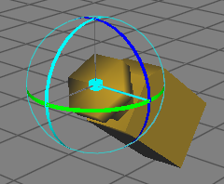
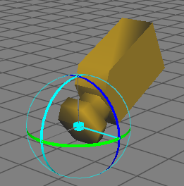
ティルト（パン）
カメラの位置は変えずに、 首を縦に振って視点を動かす
アングルが変化する
パンアップ／パンダウン と言うこともある
ピッチ角の変化で表現可能
ある角度からある角度への 変化なのでパンとティルトは同時に発生

Slide 30
トラッキングショット
カメラ位置そのものを動かす操作
トラック
左右方向の動き
クレーン
上下方向の動き
ドリー
前後方向の動き
ズームの代わりに使うことも多い
オービット
ある位置を中心として、その位置を注視したまま円を描くように移動
トラック+クレーン＋ドリー＋パン

Slide 31
カメラワークとモーション
動きを伴う被写体をとらえるカメラワーク
パンによる追従
トラック・ドリーによる追従
不自然なカメラワークは違和感の原因になりやすいが、CGであるがゆえにやりやすい操作も存在する
クレーン(現実の上下動はつり下げたりして大変)
オービット(レールを敷いて滑らせるなど大変)

Slide 32
視点の切り替え
最初はマウスの右クリックで自由に操作可能なカメラモード
表示→設定したカメラワークを使用、で切り替え可能
F9キーでショートカット

Slide 33
現実の映像作品を模倣する
映像制作の歴史は長い
ある程度の決まり切ったパターン、お約束が多く存在
それらを無視してもなかなか良い物はできない
まずは模倣から試してみるのは重要
自分の好きな映像はどう撮られているのか考察
実際にPerformer上で再現
映画、CMの違い

Slide 34
まとめ
カメラワークの基礎
アングルやショットの種類
カメラオペレーションの種類
FK Performer応用編
カメラコントロール

Slide 35
演習2
一通りのカメラオペレーションを FK Performer上で表現してみよう
被写体は静止したままでよい
カメラの動きもモデルに対する付け方と同じ
FKMで保存したり読み込んだりすることも可能
FKCは要らない(セットアップの必要がないため)

Slide 36
グループ決め
授業後半で行うモーション制作のグループ
3人グループ
各自連絡先を交換しておくこと
テーマを決める
パロディかオリジナルか
連作か個別か

Slide 37
最終課題制作にむけて
グループでシナリオを想定し、 キャラクターアニメーションとカメラワークを用いた映像作品を制作せよ
シナリオやコンセプトはグループで相談して決める
一人当たりの作品の時間は15秒以上
グループメンバーで連作にした場合は続けて発表してもよい
その場合は作品時間が延びる

Slide 38
なぜグループワークなのか？
三人寄れば文殊の知恵
良いネタが思いつかなくてもグループで考えれば何か思いつくかも知れません
もう既にネタを考えてる人も、もっと良いものにできるかもしれません
協力して大作を作れます
コンセプトだけ共有して、作品としてはそれぞれ別の物を作っても構いません

Slide 39
グループワークと最終課題のルール
コンセプトはグループで協力して考える
メンバーで連作にして一つの作品としてもよい
コンセプトやネタだけ共有して、別々に作ってもよい
制作の進め方は自由
完全個人作業でも、ある程度協力しあってもOK
モデリングデータの共有も可
最終提出の際に、制作者を明記してください
最終課題の作品評価は個人ごとに行います
モーションデータ・シーンデータの共有(コピー)は厳正に対処します

Slide 40
コンセプトについて
登場人物を仮定する
大まかなストーリーを想定する
その中の
絵的に美味しそうなシーン
作りやすそうなシーン
やってみたいシーン
を3DCGで(FK Performer上で)表現するのが今回の目的

Slide 41
コンセプトシート
世界観(コンセプト)
ストーリー
登場人物
連作なのか、パラレル作品なのか
制作するシーンの長さ(予定)
ひとり当たり15秒以上
連作にする場合は、担当箇所が明確になるように
制作するシーンの概要
詳細は絵コンテでまとめる

Slide 42
次回予告
グループワーク
絵コンテの作成
コンセプトの作成
コンセプトシート
Wordファイル
絵コンテ
A4の用紙

Slide 43
確認課題
前回作成した戦いのモーションにカメラワークをつける
より効果的にモーションを「魅せる」カメラワークを意図して作成
ファイル名
学籍番号camera_3.fkm
コンセプトシート(Wordファイル)
FK Performer配布ページからダウンロード
Assitで来週提出

